Slide 1

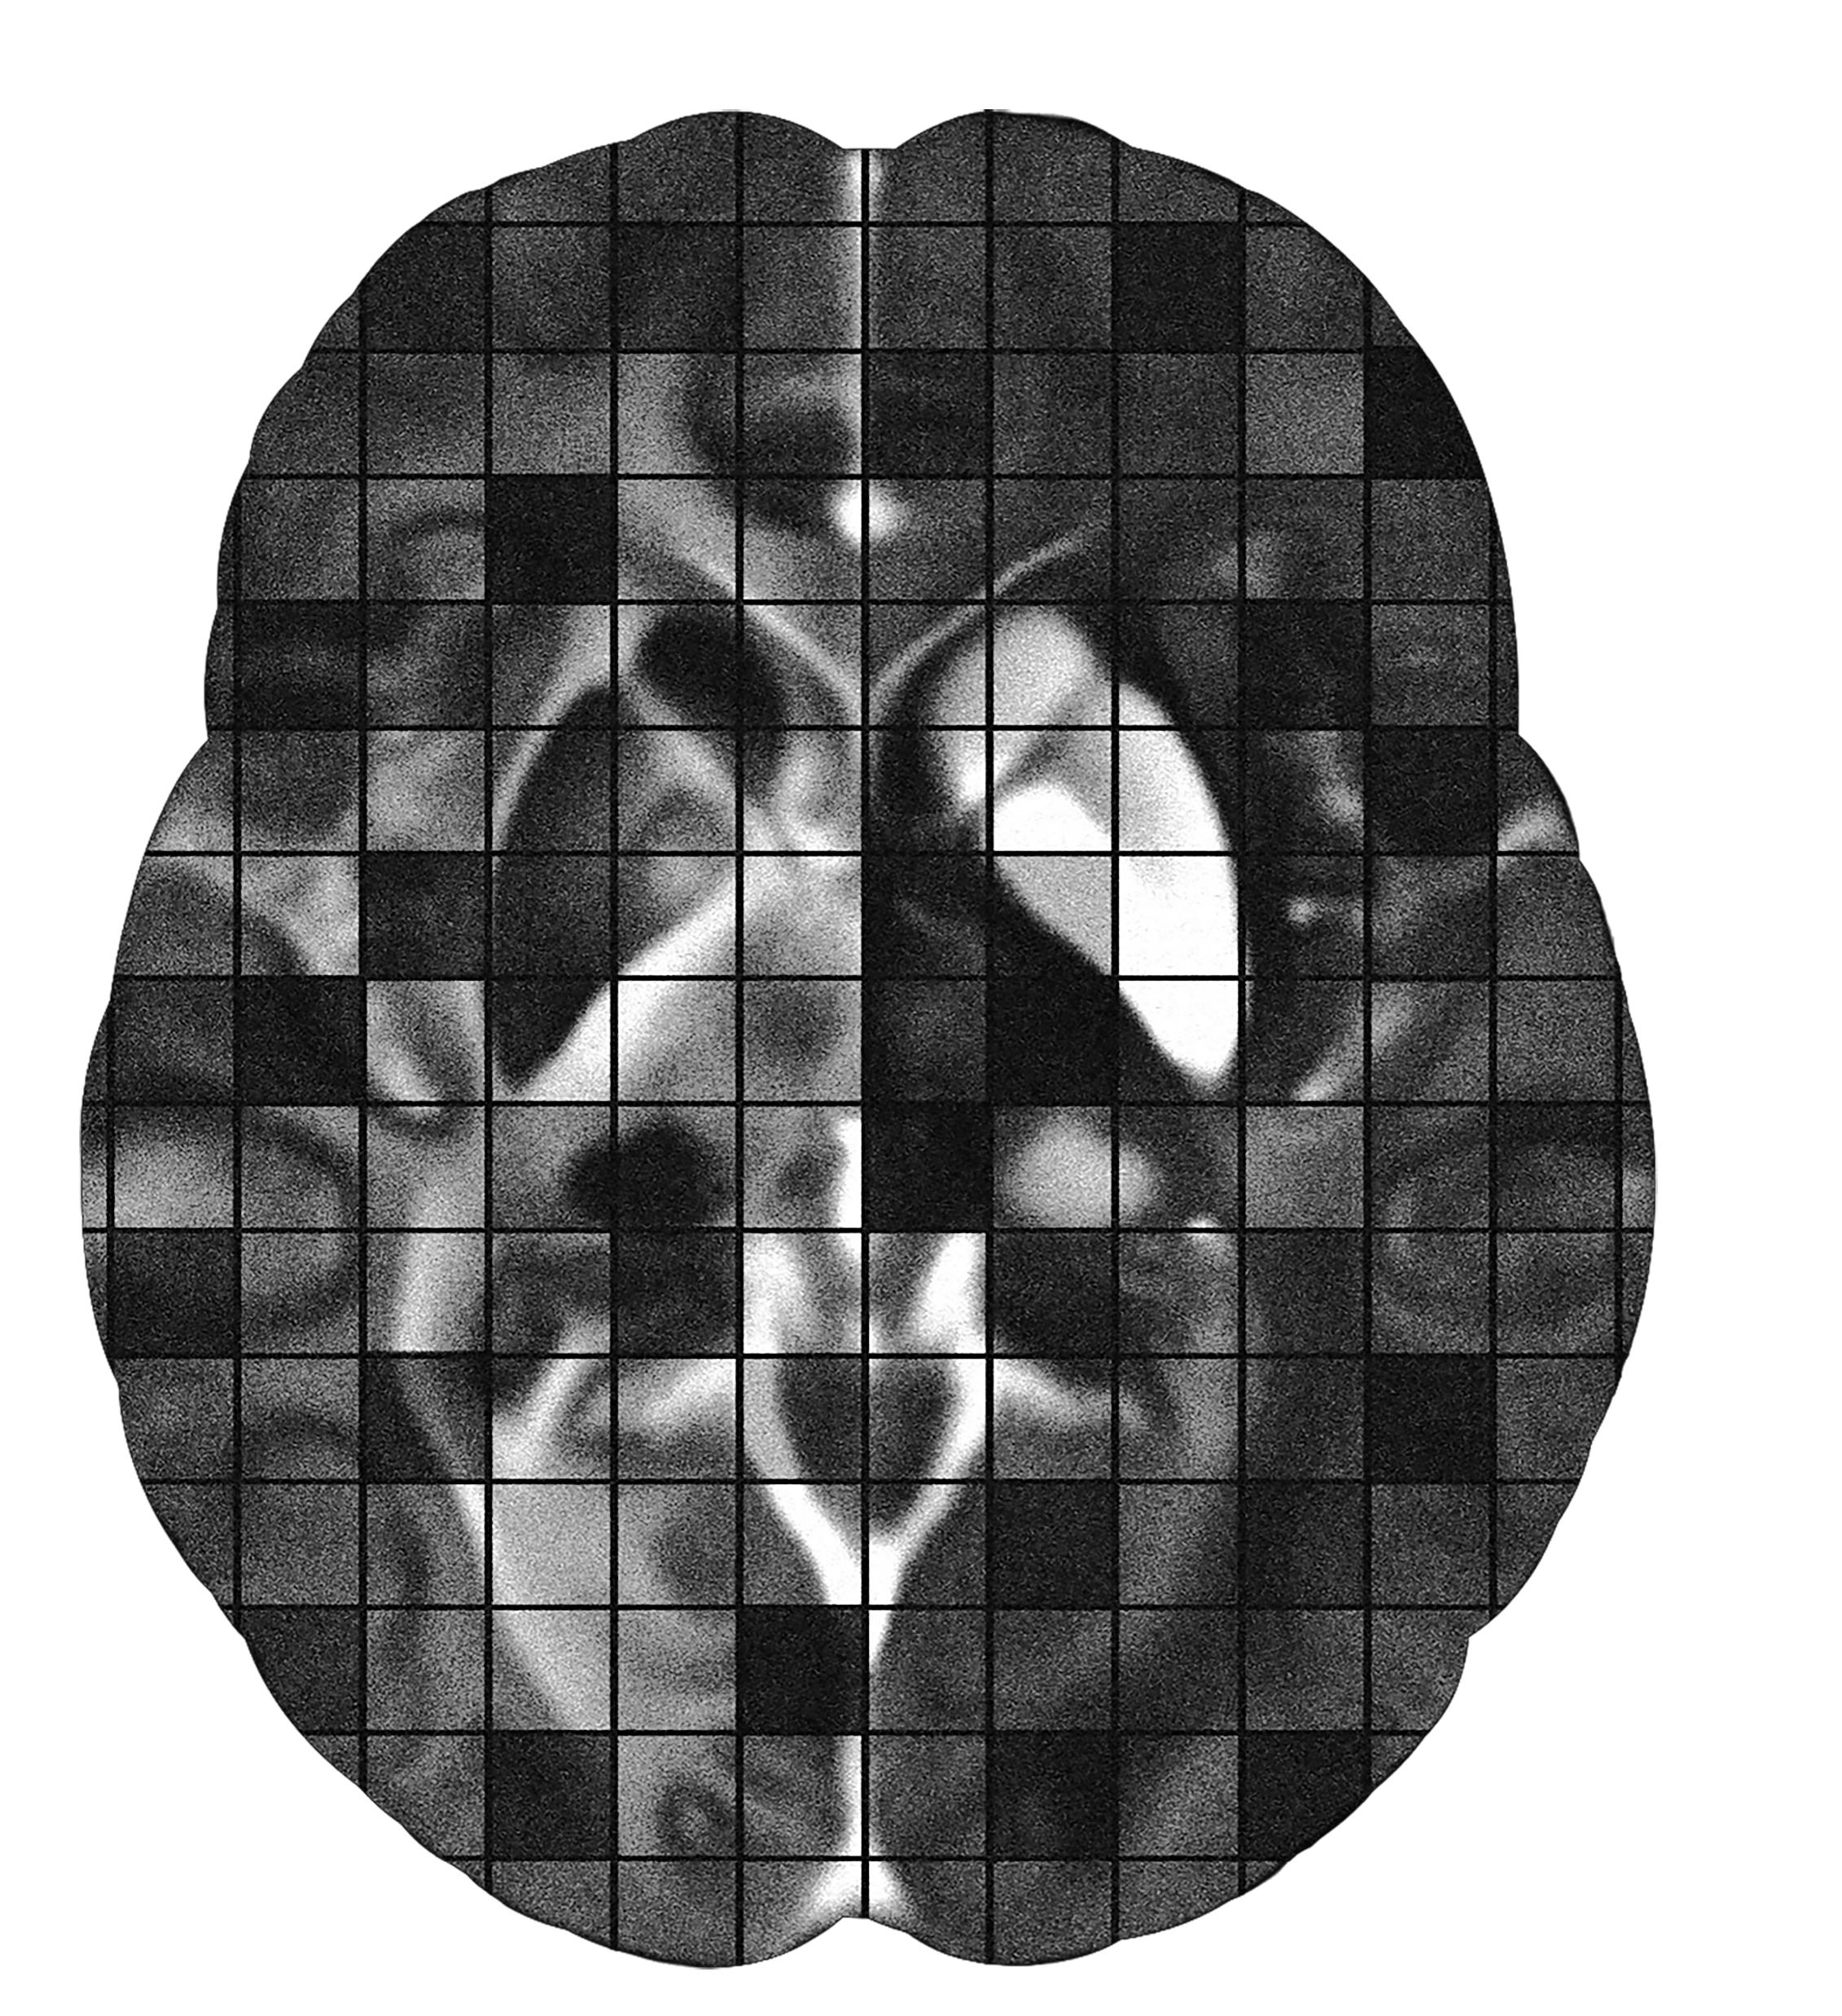
삼성 DS²과정 프로젝트
Image Restoration Challenge
Jongho Lee, Ph.D
Laboratory for Imaging Science and Technology
Department of Electrical and Computer Engineering
Seoul National University

Slide 2
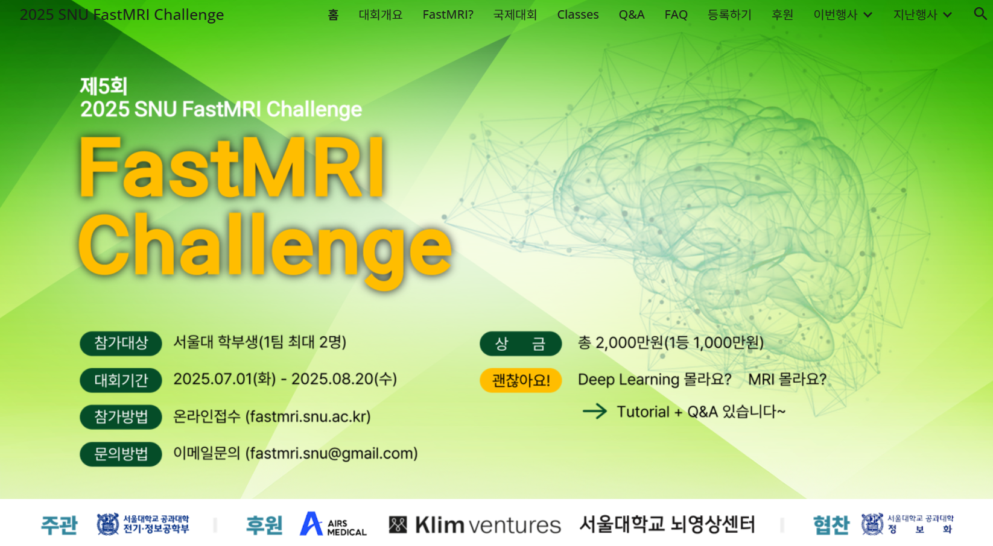
제1회
삼성DS²과정 Digital Image Processing Challenge
Semiconductor
Image Processing
Challenge
삼성DS²과정생
To be announced

Slide 3
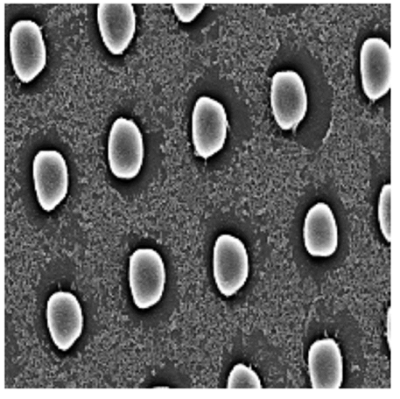
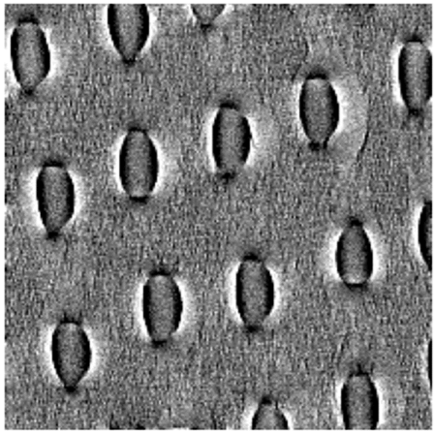
Aim of our challenge

Slide 4



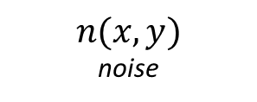


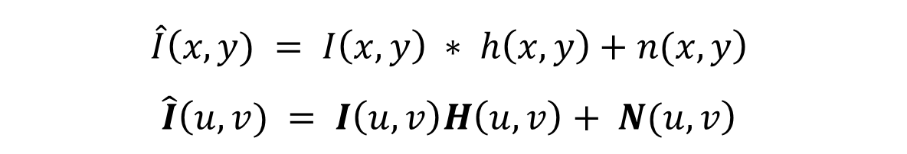
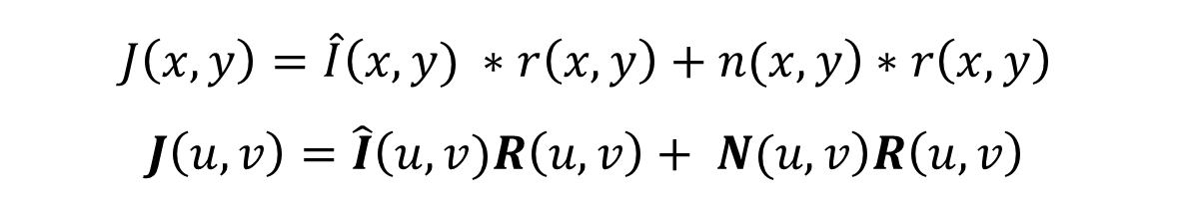
Basic model for degradation
Degradation
PSF: h(x,y)
(e.g blur)
Restoration
filter: r(x,y)

Slide 5
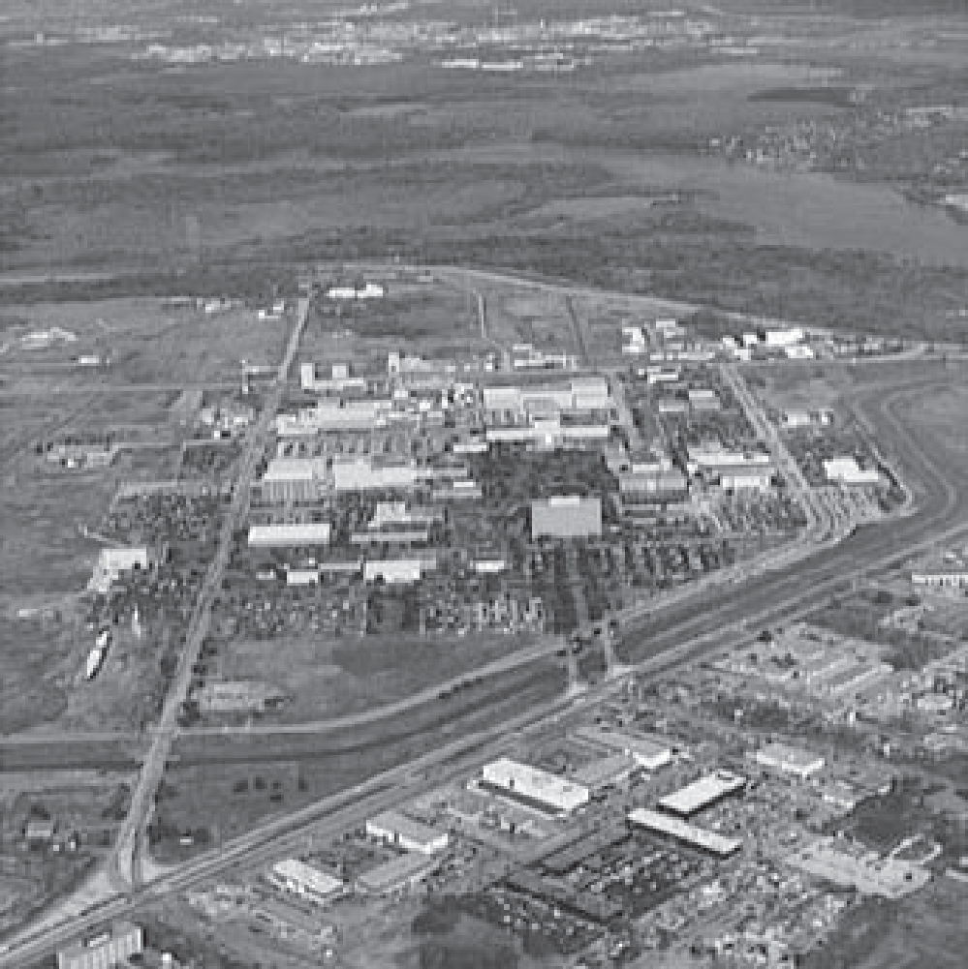
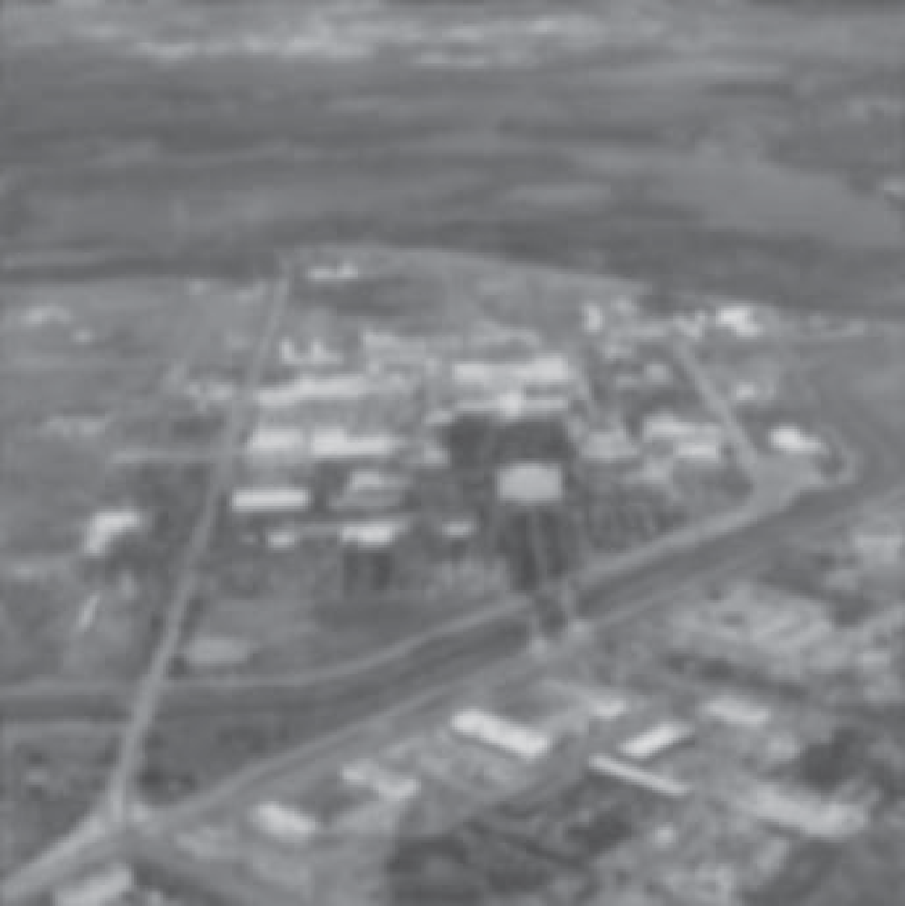
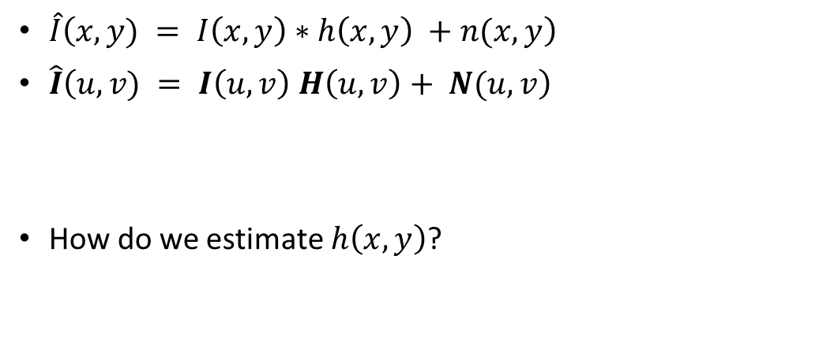
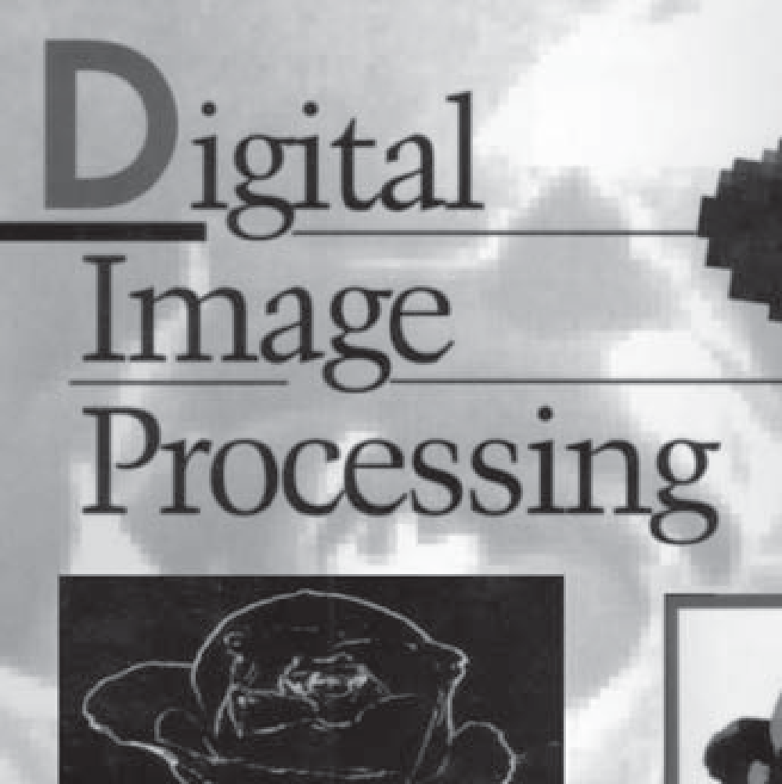
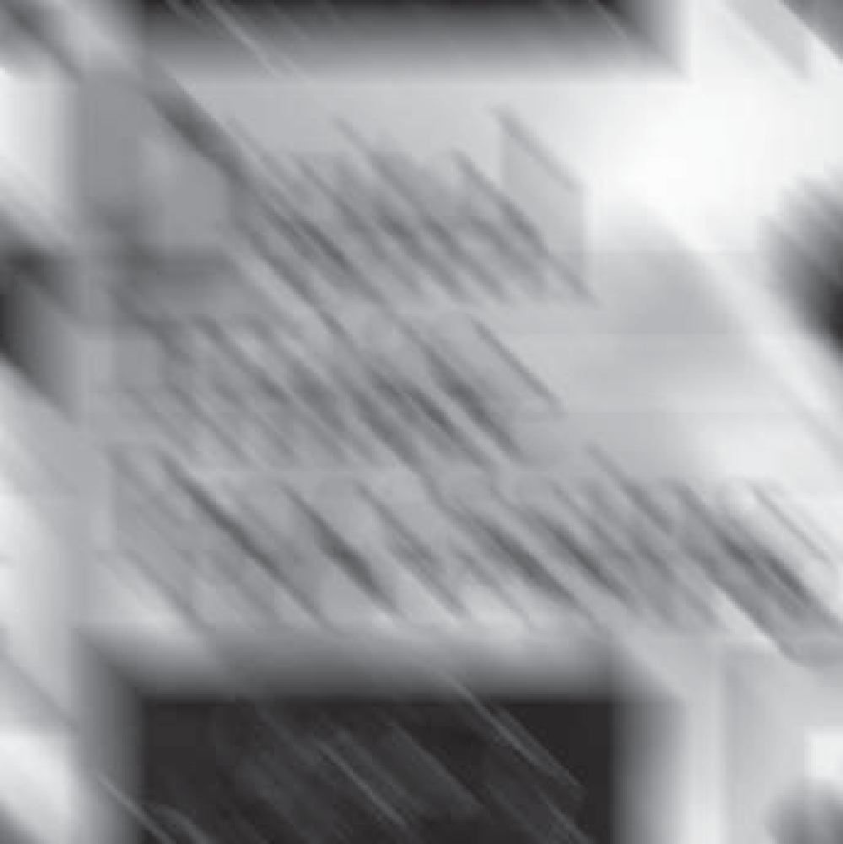
What happens when we also have degradation?
blur

Slide 6
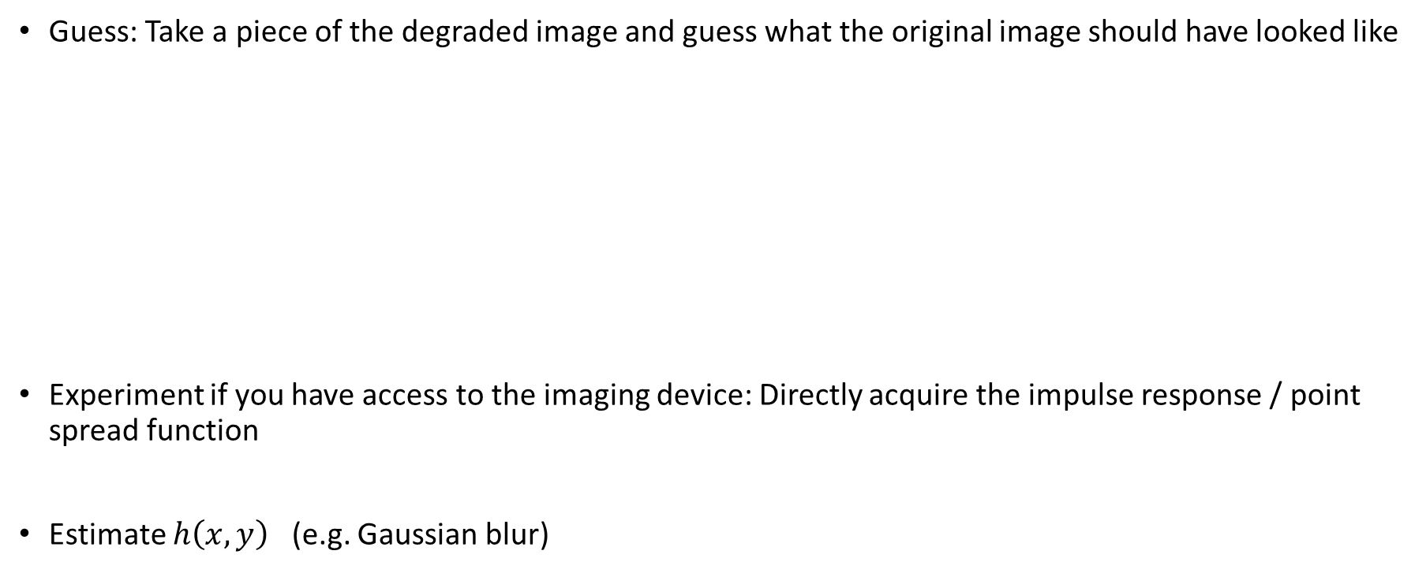
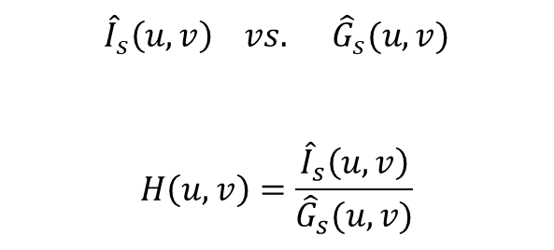
What happens when we also have degradation?
S = guess area
Manual guess

Slide 7
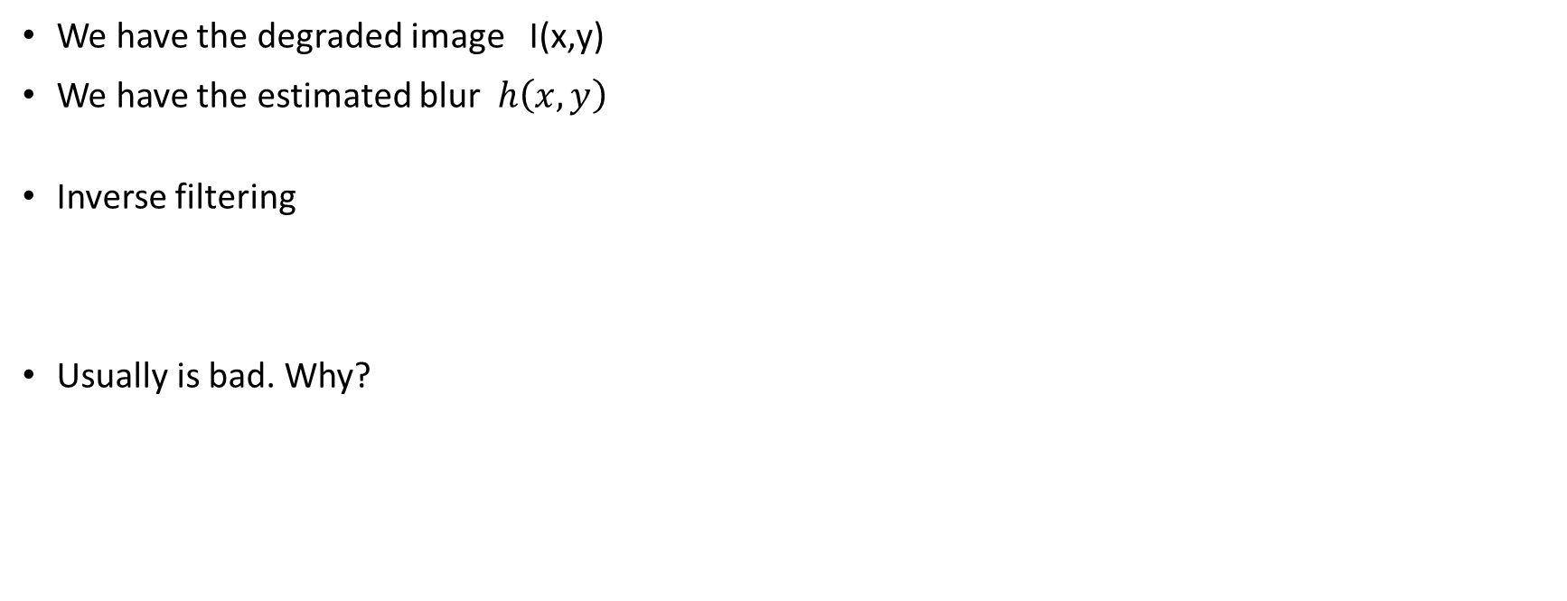

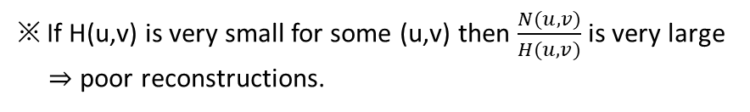
Inverse filtering

Slide 8
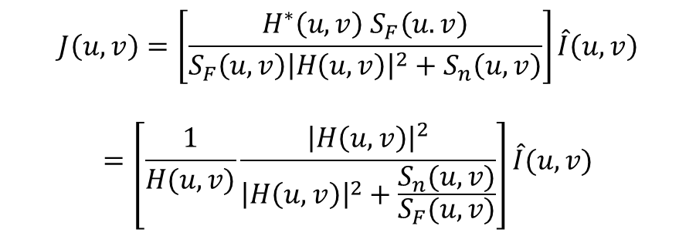
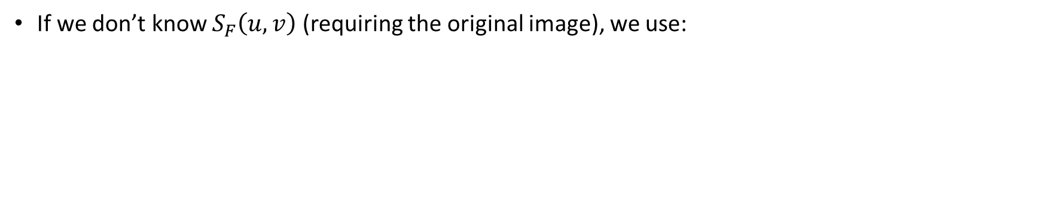

Wiener filter
Wiener filter: minimum mean-square error filtering
Tunable parameter

Slide 9
Aim of our challenge

Slide 10
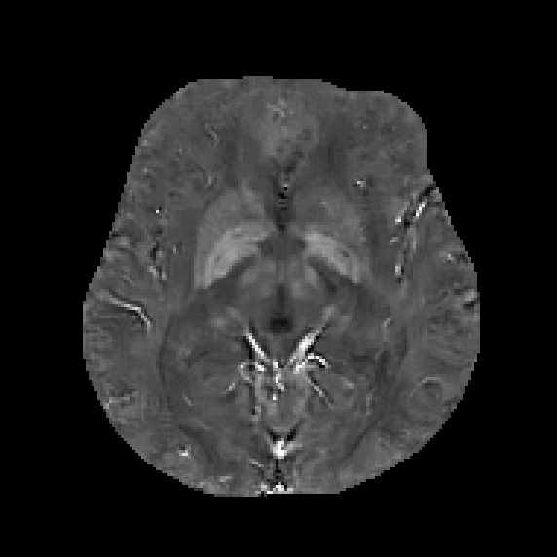
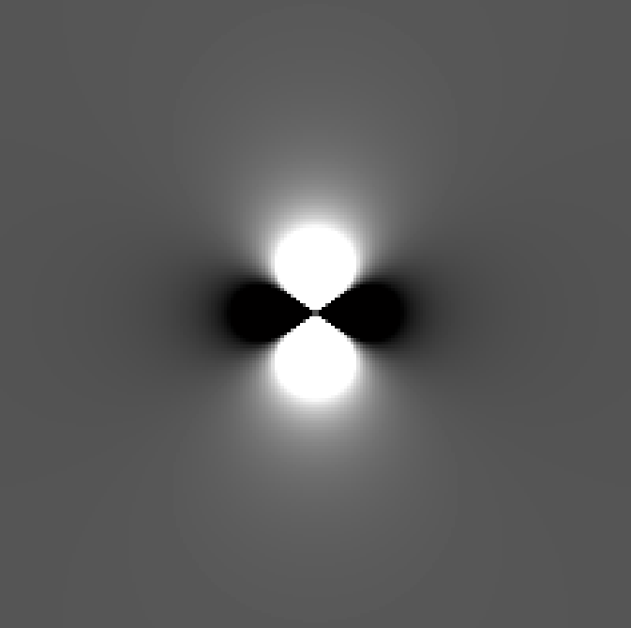
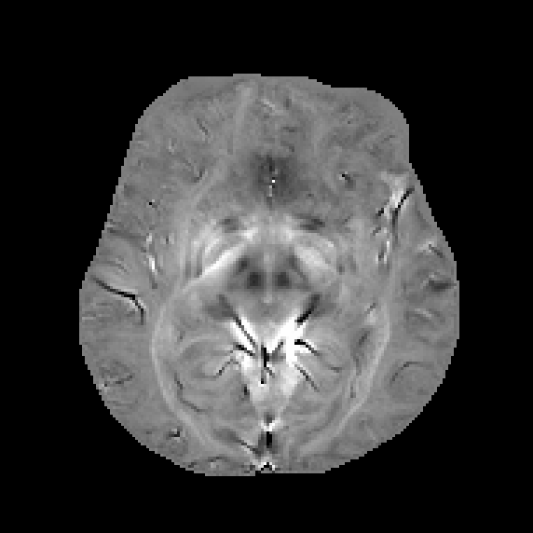



Our convolution model (PSF/IRF/Kernel)
$$\text{χ}∗d=measurement$$
Convolution
Suscep distr
Kernel
Local field distr
$$⊗$$
=
Deconvolution
Local field map
Kernel
Suscep map
-1
$$⊗$$
=
Seminconductor image is generated from input image by deconvolution
Notes:
QSM 의 리컨은 MRI로부터 측정한 Phase map 에서 시작합니다. Phase map 은 Susceptibility distribution 과 dipole 간의 convolution 의 결과로 나오게 되어 Susceptibility distribution 은 deconvolution 의 과정으로 구할 수 있습니다. 이 문제를 Fourier space로 가져오면 convolution 이 곱셈이 되기 때문에 Susceptibility distribution 은 phase map 의 fourier transform 을 dipole 패턴의 fourier transform 으로 나눔으로써 구할 수 있습니다. 다이폴 패턴의 fourier transform 은 zero-cone 형태를 갖는데, 보시는 바와 같이 zero-cone 의 표면에서는 0의 값을 가지게 됩니다. 따라서 이 지점에서 나눗셈은 정의가 되지 않기 때문에 QSM 을 reconstruction 하는 과정은 ill-posed problem 이 됩니다.

Slide 11
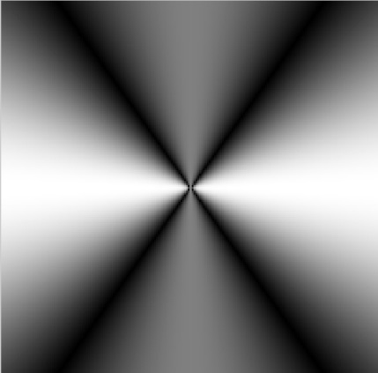

Our convolution model (PSF/IRF/Kernel)
Convolution
Multiplication
Suscep distr
Dipole
Local field distr
Fourier Transform
[final image]
Fourier Transform
[Input image]
$$⊗$$
=
Deconvolution
Division
Local field map
Dipole
Suscep map
Fourier Transform
[Input image]
Fourier Transform
[Final]
-1
$$⊗$$
=
/
Dipole
Fourier transform suggests deconvolution requires division by zeros
Notes:
QSM 의 리컨은 MRI로부터 측정한 Phase map 에서 시작합니다. Phase map 은 Susceptibility distribution 과 dipole 간의 convolution 의 결과로 나오게 되어 Susceptibility distribution 은 deconvolution 의 과정으로 구할 수 있습니다. 이 문제를 Fourier space로 가져오면 convolution 이 곱셈이 되기 때문에 Susceptibility distribution 은 phase map 의 fourier transform 을 dipole 패턴의 fourier transform 으로 나눔으로써 구할 수 있습니다. 다이폴 패턴의 fourier transform 은 zero-cone 형태를 갖는데, 보시는 바와 같이 zero-cone 의 표면에서는 0의 값을 가지게 됩니다. 따라서 이 지점에서 나눗셈은 정의가 되지 않기 때문에 QSM 을 reconstruction 하는 과정은 ill-posed problem 이 됩니다.

Slide 12
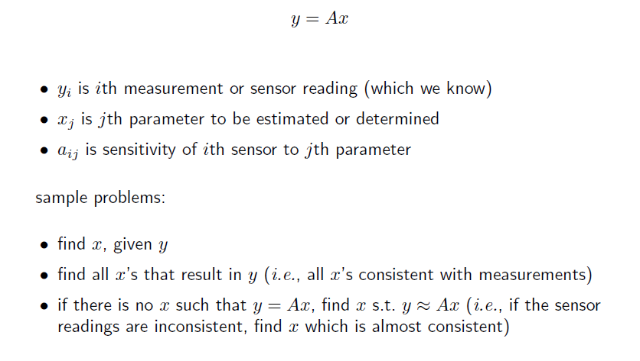
Estimation or inversion

Slide 13
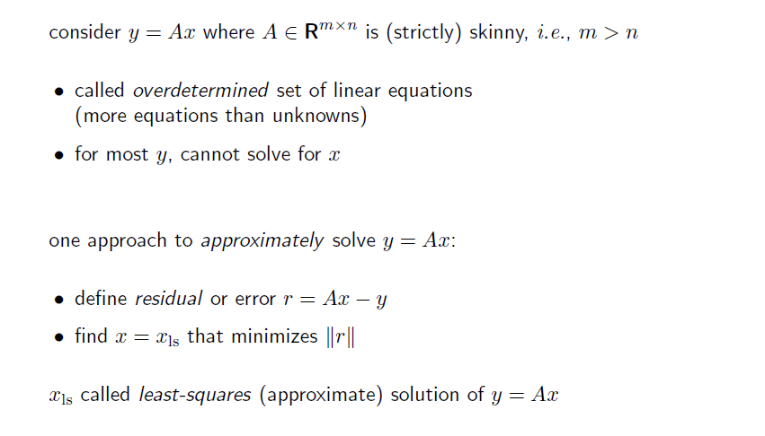
Overdetermined linear equations

Slide 14
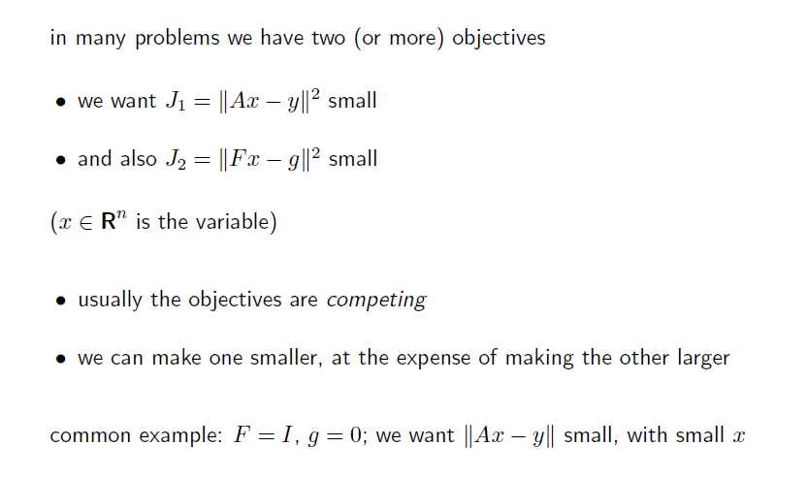
Multi-objective least-squares

Slide 15
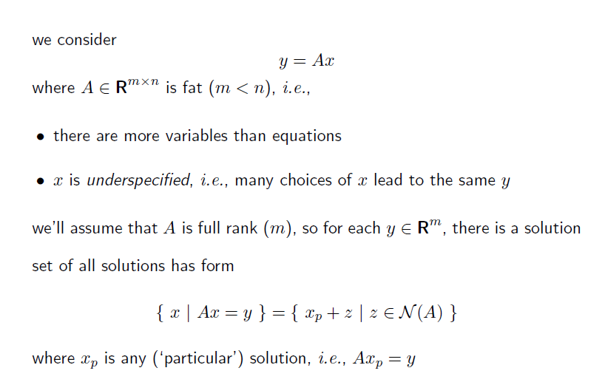
Underdetermined linear equations

Slide 16
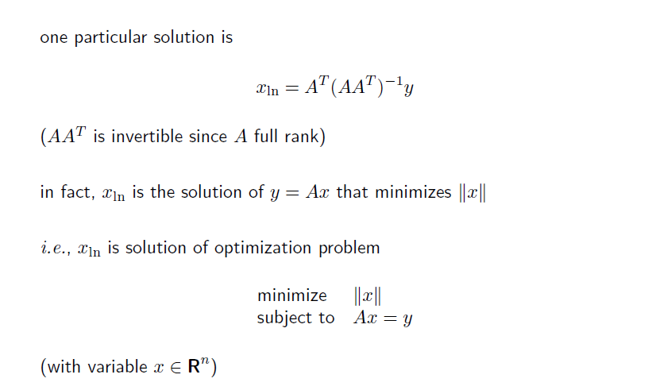
Least-norm solution

Slide 17
Our convolution model (PSF/IRF/Kernel)
Convolution
Multiplication
Suscep distr
Dipole
Local field distr
Fourier Transform
[final image]
Fourier Transform
[Input image]
$$⊗$$
=
Deconvolution
Division
Local field map
Dipole
Suscep map
Fourier Transform
[Input image]
Fourier Transform
[Final]
-1
$$⊗$$
=
/
Dipole
Fourier transform suggests deconvolution requires division by zeros
Notes:
QSM 의 리컨은 MRI로부터 측정한 Phase map 에서 시작합니다. Phase map 은 Susceptibility distribution 과 dipole 간의 convolution 의 결과로 나오게 되어 Susceptibility distribution 은 deconvolution 의 과정으로 구할 수 있습니다. 이 문제를 Fourier space로 가져오면 convolution 이 곱셈이 되기 때문에 Susceptibility distribution 은 phase map 의 fourier transform 을 dipole 패턴의 fourier transform 으로 나눔으로써 구할 수 있습니다. 다이폴 패턴의 fourier transform 은 zero-cone 형태를 갖는데, 보시는 바와 같이 zero-cone 의 표면에서는 0의 값을 가지게 됩니다. 따라서 이 지점에서 나눗셈은 정의가 되지 않기 때문에 QSM 을 reconstruction 하는 과정은 ill-posed problem 이 됩니다.

Slide 18
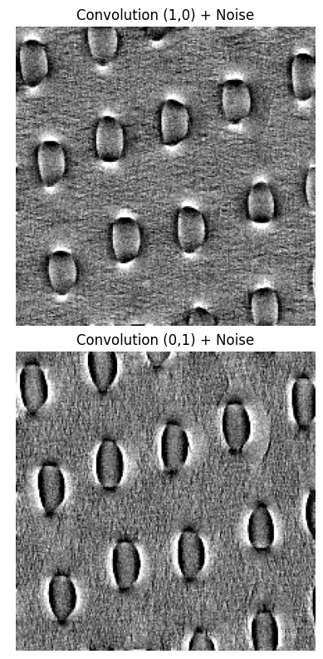
Potential solutions
Multiple orientation data
Remove zeros using three or more orientation data
Single orientation data
k-space threshold (TKD), regularization using L2 norm etc…
Notes:
Dipole deconvolution 문제를 해결하기 위해 몇가지 방법들이 제안되어 왔습니다. 그 중 한가지 방법인 COSMOS방법은 B0 방향에 대해 여러 방향으로 촬영을 한 데이터를 이용합니다. 예를들면, 그대로 왼쪽 오른쪽 앞 뒤 방향으로 얻을 수가 있습니다. COSMOS 방법은 gold-standard 로 생각될 수 있지만, 결과를 얻기 위해 여러 번 스캔해야한다는 점에서 실용적이지 못합니다. 더 실용적인 방법으로는 한 방향에 대해서 한번의 촬영을 하고 Regulization 방법을 이용하는 겁니다. 그러한 방법으로는 TKD 와 MEDI등이 있는데, 여전히 streaking artifacts 나 smoothing 이 일어나고는 합니다.

Slide 19
Potential solutions
Neural network
Deep neural network
(Your choice)
Ground truth
Single input
Notes:
그래서 이러한 방법을 극복하는 method 로써 저희는 QSM recon 에 딥러닝을 접목시켰고, QSMnet 이라고 부르기로 했습니다. 이 방법의 목표는 single orientation data로부터 COSMOS 의 quality 를 갖는 결과를 얻어내는 것입니다. 그렇기 때문에 multi-orientation data 에 대해서도 consistent 한 QSM 결과가 도출되어야 하고, 이를 하기 위해 저희는 multi-orientation local field 트레이닝 데이터와 상응하는 COSMOS map 을 label로 하여 트레이닝을 하였습니다.

Slide 20
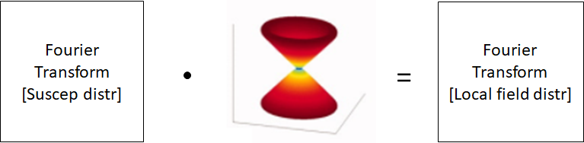


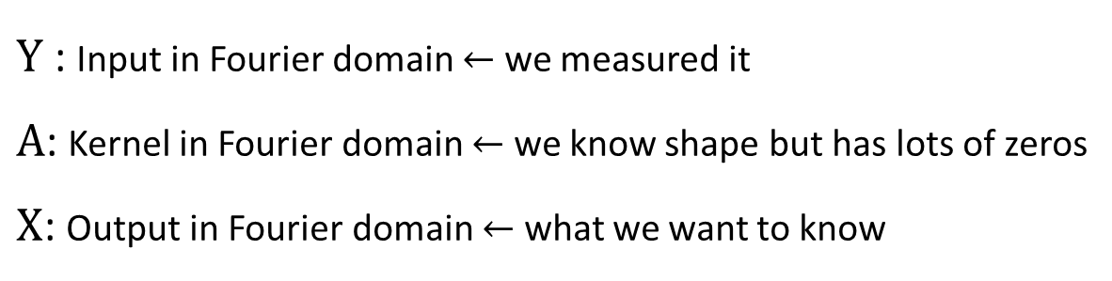



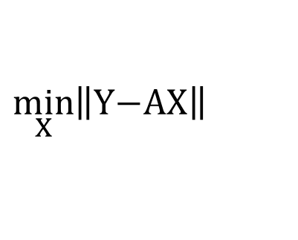

How do you implement?
$Y$: Input in Fourier domain $←$ we measured it
$A$: Kernel in Fourier domain $←$ we know shape but has lots of zeros
$X$: Output in Fourier domain $←$ what we want to know
$n$² x 1 vector for $n×n$ size image
$$Y = AX$$
$n$² x $n$² matrix
$n$² x 1 vector
$$X=A^{−1}Y$$
Nope! $A$ is not full rank
$$\min_{X}\left\|Y\right.\left.−AX\right\|$$
+ regularization term

Slide 21


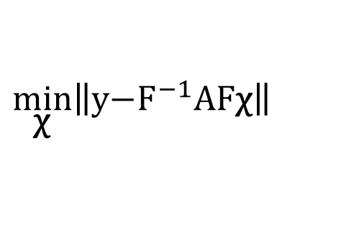

How do you implement?
$Y$: Input in Fourier domain $←$ we measured it
$A$: Kernel in Fourier domain $←$ we know shape but has lots of zeros
$X$: Output in Fourier domain $←$ what we want to know
$n$² x 1 vector for $n×n$ size image
$$Y = AX$$
$n$² x $n$² matrix
$n$² x 1 vector
$y$: Input
$$Fy=AF\text{χ}$$
$n$² x 1 vector
$$y=F^{−1}AF\text{χ}$$
Perform 2D FT, kernel multiplication, 2D FT⁻¹ then columnize matrix
$$\min_{\text{χ}}\left\|y\right.\left.−F^{−1}AF\text{χ}\right\|$$
+ regularization term

Slide 22
How do you implement? How do you make skinny matrix?
$Y$: Input in Fourier domain $←$ we measured it
$A$: Kernel in Fourier domain $←$ we know shape but has lots of zeros
$X$: Output in Fourier domain $←$ what we want to know
$n$² x 1 vector for $n×n$ size image
$$Y = AX$$
$n$² x $n$² matrix
$n$² x 1 vector
$y$: Input
$$Fy=AF\text{χ}$$
$n$² x 1 vector
$$y=F^{−1}AF\text{χ}$$
Perform 2D FT, kernel multiplication, 2D FT⁻¹ then columnize matrix
$$\min_{\text{χ}}\left\|y\right.\left.−F^{−1}AF\text{χ}\right\|$$
+ regularization term

